Slide 1
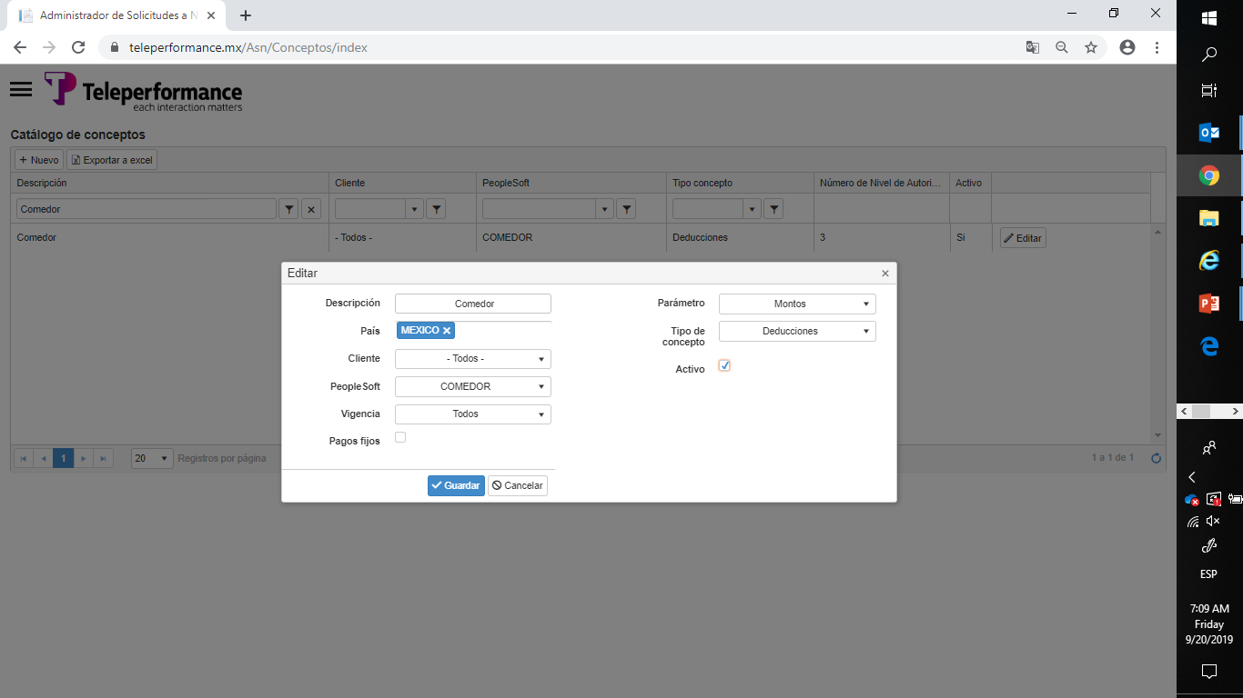
Quiero cambiar el nivel de autorizantes para el comedor de 3 a 1.
No aparece la opción de cambiar el nivel de autorizantes al editar la pantalla
Se creó uno nuevo, igualmente no apareció el campo.

Slide 2
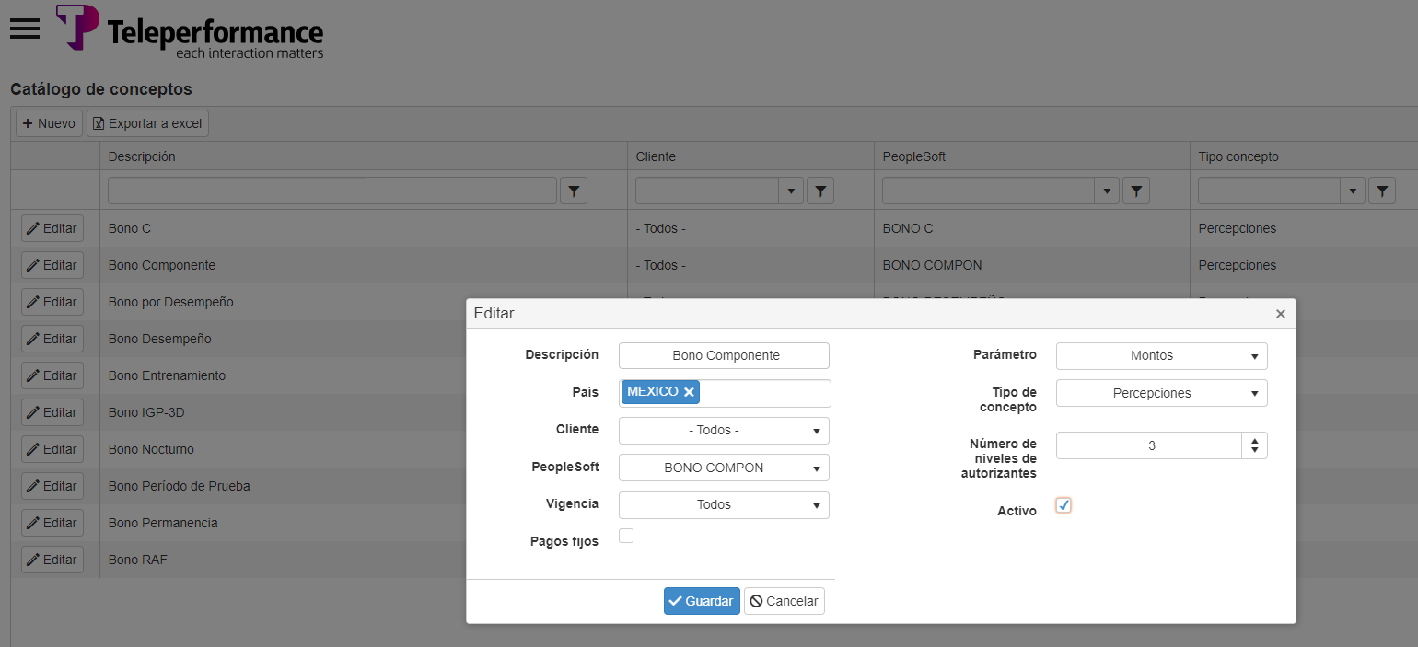
Se corrigió la pantalla. Ya permite captura de Niveles de Autorización

Slide 3
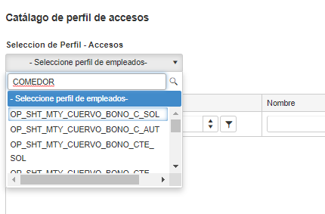
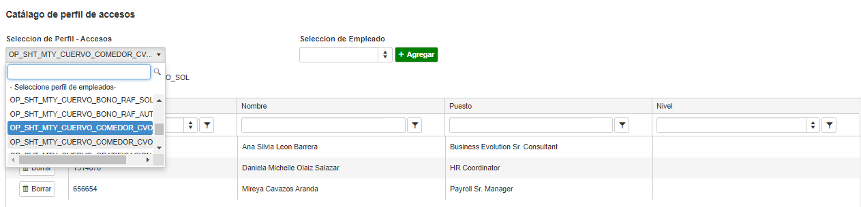
No filtra
No puedo ver la información completa

Slide 4
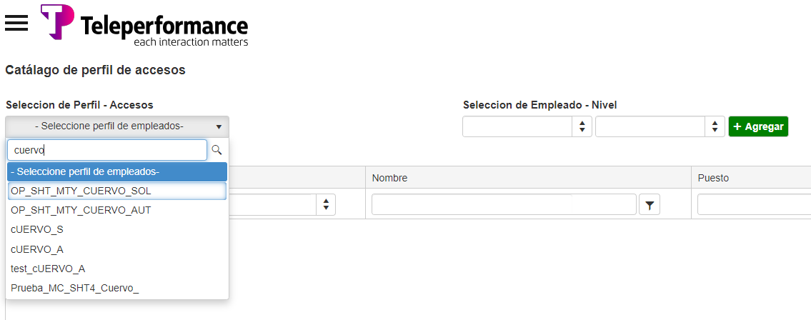
Se corrigió el filtrado en lista de Perfiles de Empleado
En la lista de Perfiles, ya existe una barra de desplazamiento inferior para que se pueda consultar el nombre completo

Slide 5
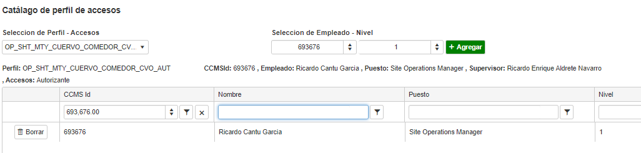
Al realizar una búsqueda pone el CCMS id con decimales.

Slide 6
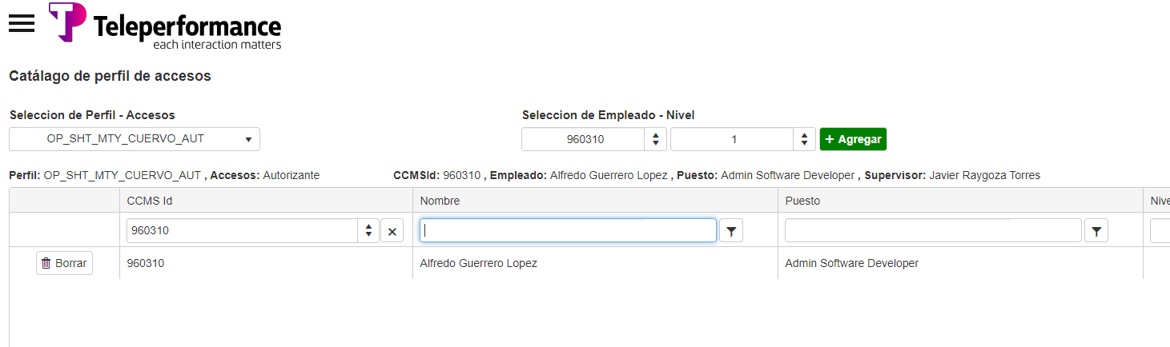
Se corrigió consulta por CCMSId

Slide 7
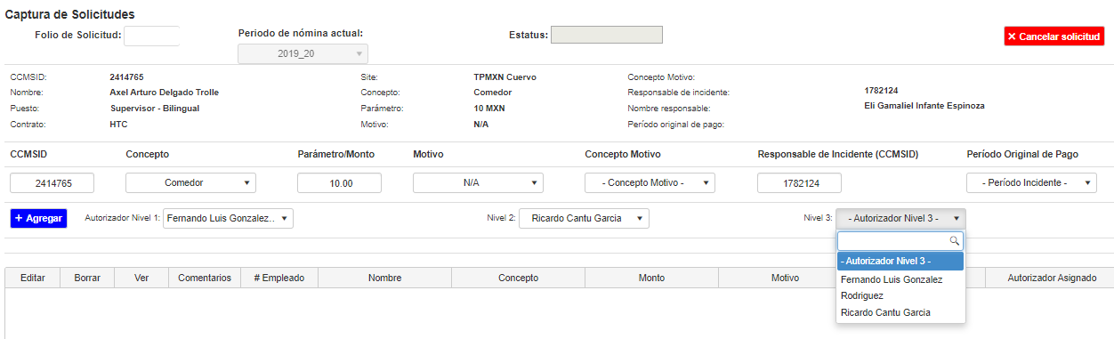
Revisar porque baja a un segundo renglón
Al presionar el botón Agregar, no marca nada, solo no deja agregar en la tabla.
Poner “warning” de que faltan datos para poder agregar el registro a la solicitud
Solo se tienen 2 autorizantes registrados, al tratar de repetir autorizante marca error, lo que es correcto

Slide 8
Correcciones Pendientes para este caso

Slide 9
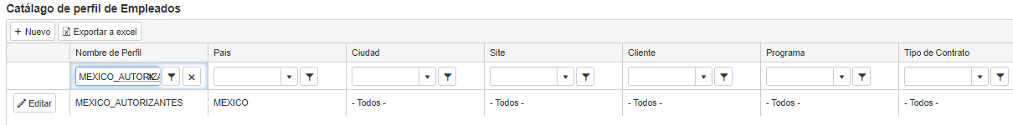
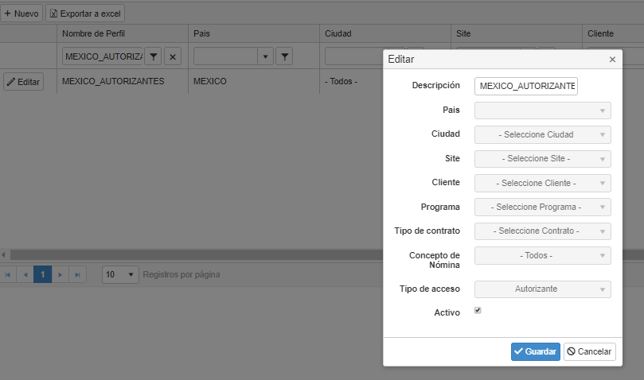
Paso1. Se crea un perfil nuevo llenando todos los campos.
Paso 2. se edita el perfil y no trae la información del país y no me deja editar ningún campo.

Slide 10
No se permite edición de Perfiles mas que en los campos Nombre y Activo. Existe un requerimiento en BackLog para atender la edición de los campos adicionales solo en ciertas condiciones. En cuanto a que el formulario no despliega el país, no podemos reproducir este detalle en ambiente de pruebas. Al parecer es un detalle en ambiente de Internet.

Slide 11
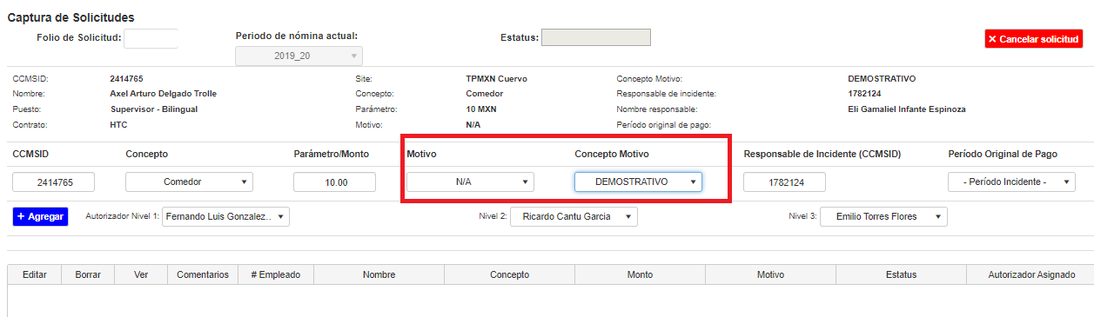
Si el concepto es N/A el concepto motivo no se debe capturar.

Slide 12
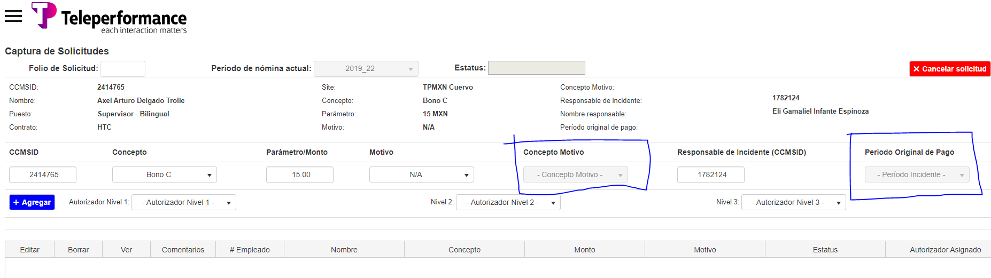
Se corrigió pantalla para que al seleccionar Motivo N/A en captura de solicitud, se desactiven los campos Concepto Motivo, y Período Original de Pago y así, no permitir la captura de valores. Cuando se selección alguna otra opción, estos campos se vuelven a activar.

Slide 13
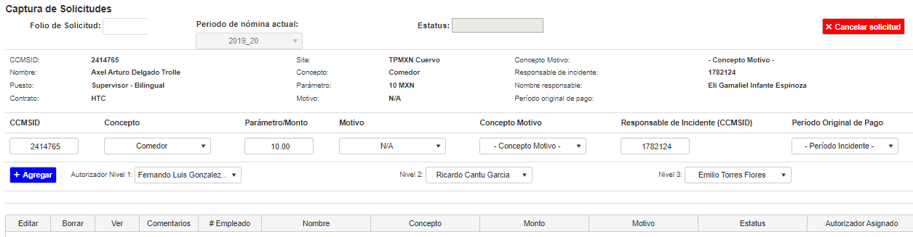
Se capturan los datos y se intenta agregar y no agrega nada a la tabla.

Slide 14
Correcciones Pendientes para este caso

